Slide 1



LA QUESTION SOCIALE DE L’EAU DANS LES PAYS RICHES
Le droit à l’eau comme réponse dans le contexte de l’accès marchand
Marie TsangaTabi
marie.tsanga@inrae.fr
11ème colloque annuel de La Chaire Unesco Alimentations du monde – Montpellier 10 JUIN 2022

Slide 2

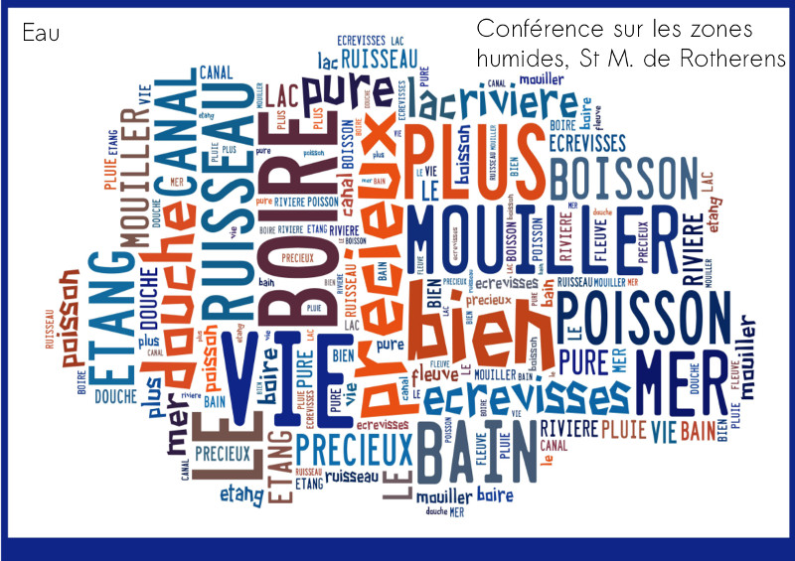
L’eau essentielle à la vie et à la dignité mais aussi l’eau « or bleue »
L’eau essentielle à toute forme de vie et à la dignité humaine
mais aussi l’eau entre marché et bien commun
https/wiki.coop-tic.eu/wikis/EauCpie73/wakka.php?wiki=VousAvezdit

Slide 3
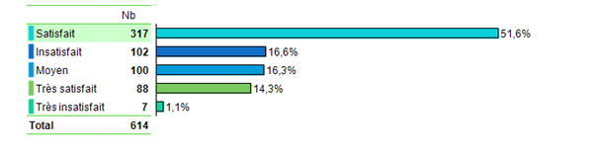
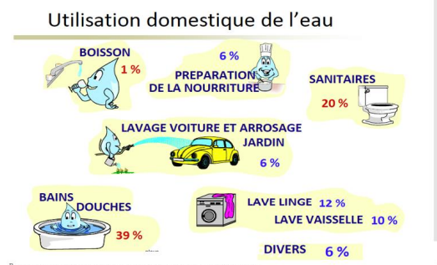
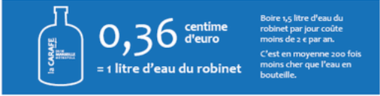
Quelques éléments de cadrage
L’eau est le produit alimentaire le plus contrôlé
Taux de satisfaction des ménages à la qualité de l’eau du robinet, Enquête TARIFEAU 2016, UMR GESTE
Prix d’1 litre d’eau du robinet à Marseille en 2019

Slide 4
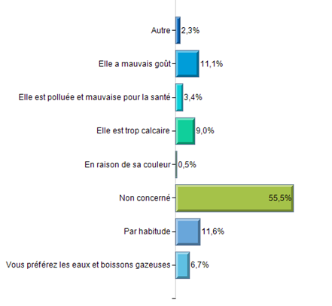
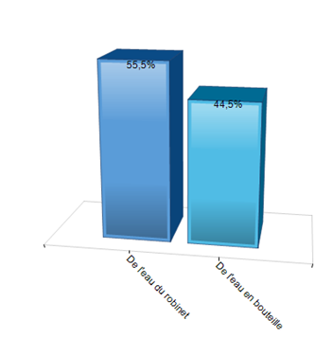
Quelques statistiques sur les habitudes d’eau de boisson en France (Enquête TARIFEAU, 2016, N = 614 personnes enquêtées)
Vous préférez l’eau en bouteille parce que
Usage de l’eau du robinet versus eau en bouteille

Slide 5
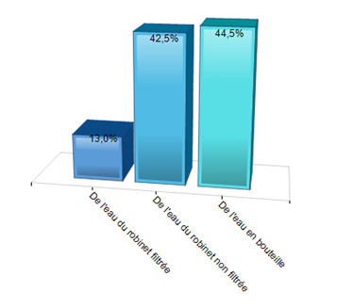
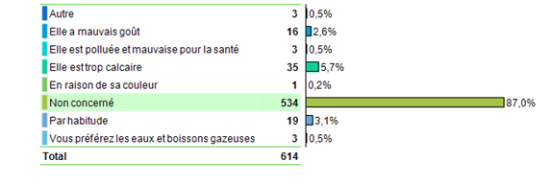
L’eau de boisson en France (2)
13 % des répondants filtrent l’eau du robinet parce que

Slide 6
Les variables explicatives des habitudes de consommation d’eau du robinet versus eau en bouteille
Le groupe socio-professionnel du conjoint
TS
Degré de satisfaction_v/v de l’eau du robinet
Le positionnement politique du ménage
TS
TS
Habitudes de
consommation
d’eau de boisson
TS
Zone géographique

Slide 7

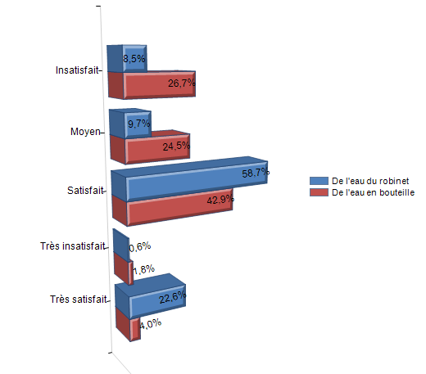
consommation d’eau du robinet selon le degré de satisfaction vis-à-vis de la qualité de l’eau
Il existe un lien très significatif entre la satisfaction des usagers vis-à-vis de la qualité de l’eau et la consommation d’eau du robinet
Les ménages satisfaits et très satisfaits sont ceux qui consomment le plus l’eau du robinet

Slide 8
Profil des consommateurs d’eau du robinet versus eau en bouteille
Variables liées très significatives | Eau du robinet | Eau en bouteille
Degré de satisfaction vis-à-vis de la qualité de l’eau du robinet | Satisfaits Très satisfaits | Insatisfaits Moyennement satisfaits
Le groupe socio-professionnel du conjoint | Professions intermédiaires Cadres et professions intellectuelles supérieures Agriculteurs exploitants | Non concernés (?) Employés
La zone géographique du répondant | Centre- Ouest | Nord
Le positionnement politique du ménage | Droite | Extrême droite

Slide 9

La question sociale de l’eau dans les pays riches
Système ultra-moderne où
l’accès à l’eau de tous :
un geste banalisé de la modernité
Système où
l’eau est inaccessible pour une frange croissante de population
Exclusion des populations les plus pauvres de l’accès à l’eau
Dégradation des conditions de vie des populations les plus pauvres
Une doctrine du service public
au service de l’intérêt général
Des politiques publiques de mobilisation de la ressource en eau et de santé publique « modernes »

Slide 10
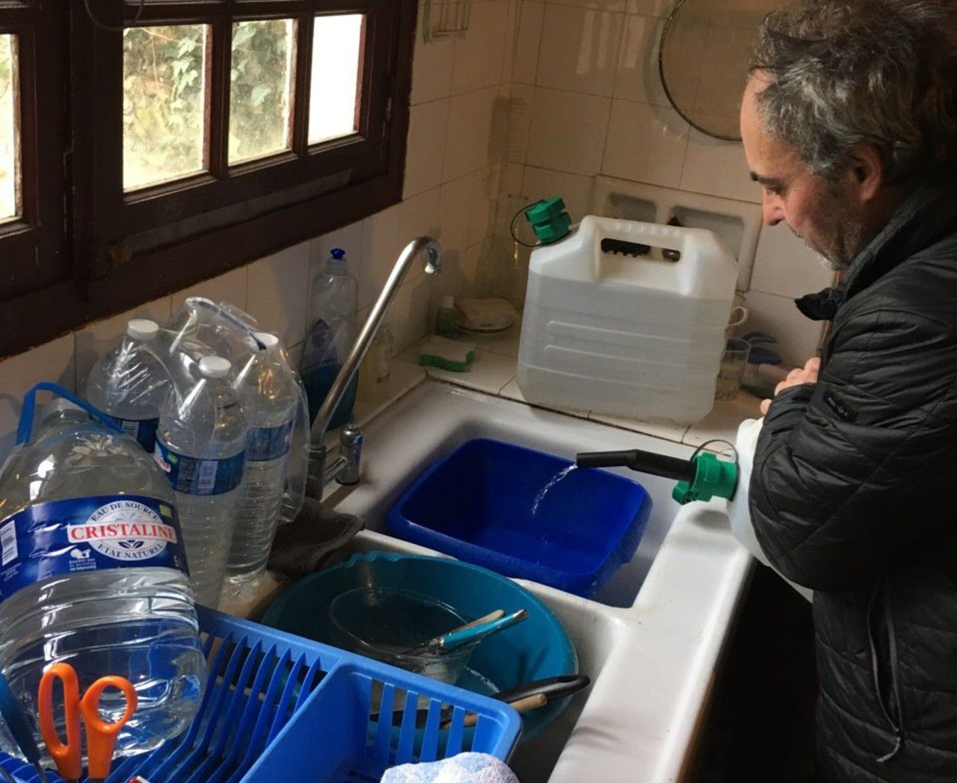
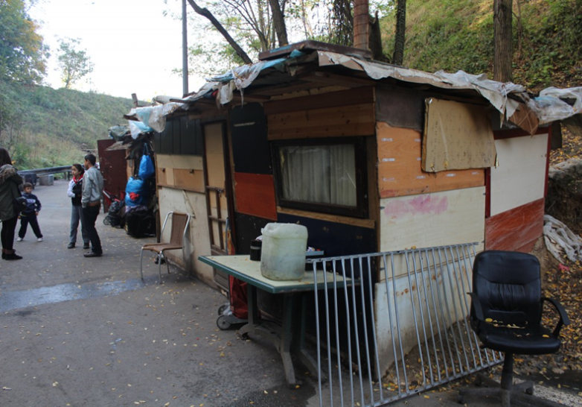
Indices de l’eau inaccessible pour les populations pauvres et vulnérables
Indices factuels issus des services publics d’eau
La montée et le cumul des impayés d’eau domestiques
L’explosion des demandes d’échéanciers
Les coupures d’eau: déconnections forcées du service public d’eau
Les réductions de débit d’eau
Indices factuels observables au sein des populations concernées
des déconnections volontaires du service public d’eau
Des privations d’eau
Le recours aux usages alternatifs
Indicateurs développés, mesurés et affinés par la recherche en SHS
La pauvreté en eau : la mise en évidence de ménages dont le seuil de facture d’eau/revenu disponible est socialement inacceptable (3%?)
La réalisation d’enquêtes de terrain

Slide 11
Les signes de la montée des problèmes d’accès à l’eau dans les pays riches
Situations aggravées de manque d’eau et des gestes d’hygiène impossibles en période de pandémie
Le cumul des formes de pauvreté en biens essentiels et la montée de la pauvreté en eau
La résurgence de la précarité sanitaire dans les grandes villes pour les populations marginalisées non raccordées au réseau

Slide 12
Différents facteurs aux précarités en eau en France
2 millions de personnes vivent dans des logements privés de confort sanitaire (Fondation Abbé Pierre, 2019)
Les fuites d’eau amplifient le montant de la facture des ménages pauvres
Une forte hausse du nombre d’allocataires de minima sociaux en 2020. (DREES, novembre, 2021).
235 000 personnes sont sans-abri ou vivent en bidonvilles (Fondation Abbé Pierre, 2020).
  +46,71% entre 1990 à 1994 (Rapport Guellec 1995)
  + 9,6% pour l’eau entre 2001 et 2005 et +12% pour l’assainissement alors que celui du coût de la vie est de 8,2% (INSEE, 2006)
  +3,3 %/an entre 2004 et 2010 (Commissariat Général au développement durable, 2010),
  +6,3 % entre 2011 et 2014 dans les grandes villes (France Libertés et 60 Millions de consommateurs, 2015)
Des conditions d’habitat dégradées, vétustes et privées d’équipements sanitaires ie d’eau courante, de WC intérieurs et d’installations sanitaires
Des installations sanitaires fuyardes aux coûts de réparation rédhibitoires
La précarisation croissante des conditions de vie d’une partie de la population et la montée de nouvelles formes de pauvreté en biens essentiels
L’augmentation ininterrompue du prix de l’eau

Slide 13
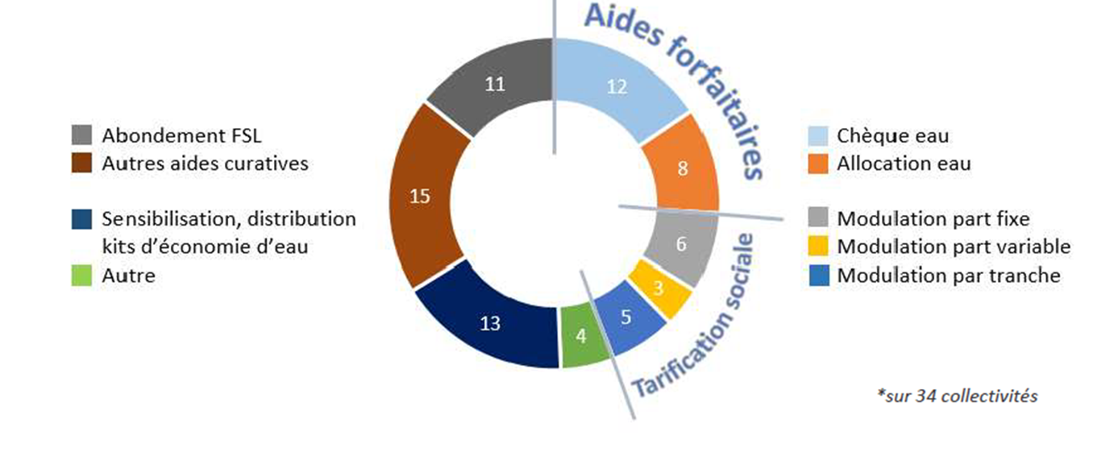
Le droit à l’eau pour lutter contre les précarités en eau en France
Droit revendiqué à partir de 1977 et un cadre d’action légalisé en France le 27 déc 2019.
1. Problème d’inaccessibilité économique à l’eau
Des batailles de l’eau menées par des ONG
En 2010, la reconnaissance par l’ONU de l’accès à l’eau comme droit humain fondamental et inscription dans la législation nationale française en 2006
Mise en place des politiques locales d’aide au règlement des impayés d’eau (FSL et CCAS)
En 2013, loi Brottes qui autorise l’expérimentation de politiques locales de droit à l’eau (2014-2021).
  Mesures curatives
  Mesures préventives
  Mix des deux

Slide 14
Le droit à l’eau pour lutter contre les précarités en eau en France
Droit revendiqué à partir de 1977 et un cadre d’action légalisé en France le 27 déc 2019.
Pour les ménages raccordés au réseau
L’interdiction des coupures d’eau en France par la loi Brottes en 2013, validée par le Conseil Constitutionnel en 2015
Le recours à l’arme du droit par des ONG pour mener des batailles contre les coupures d’eau
Pour les populations marginalisées non raccordées au réseau
Propositions de 2 projets de loi pour garantir l’accès à des dispositifs d’accès à l’eau et à l’hygiène aux populations non connectées au réseau (article 16 de la nouvelle Directive Cadre Européenne du 16 décembre 2020)
2. Problème d’exclusion des populations les plus pauvres de l’accès à l’eau

Slide 15
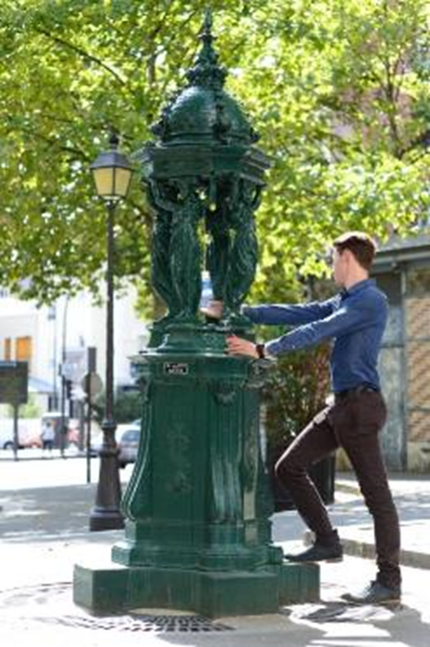

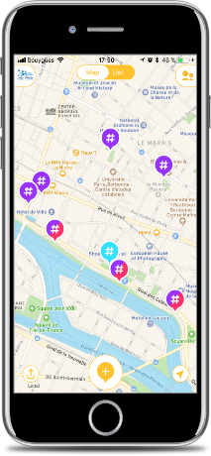
Quelques illustrations de politiques publiques de droit à l’eau :la ville de Paris
La mise à disposition gratuite d’équipements sanitaires et de distribution d’eau potable
Des aides curatives : contribution volontaire au fonds de solidarité logement de 500K/an depuis 2011
1000 fontaines d’eau potable sur l’espace public…
Déploiement de 41 nouvelles fontaines dans le budget participatif (2019)
100 fontaines maintenues ouvertes l’hiver sur des points stratégiques
Accompagnement des maraudes sociales et mise à disposition de 10 000 gourdes par an
Approvisionnement spécifique des migrants
Le maintien de l’accès à l’eau dans les squats
Cartes de localisation des points d’eau publics

Slide 16
Des tarifs sociaux de l’eau pour rendre l’eau accessible
Peu de collectivités impliquées
Métropole de Rennes
10 m³ gratuits pour les locaux à usage d’habitation (LUH) disposant d’un compteur individuel abonné au service de l’eau
Crédit Eau Famille Nombreuse (de 30 € par an et par enfant à compter du 3ème enfant)
Chèque eau de 30 € par an pour les bénéficiaires de la CMU-c
Grand Besançon
0 €/m³ = 0 à 3 m³ pour la consommation d’eau de boisson d’une famille de 5 personnes
tarif 2 = de 3 à 100 m³ (volume dit «usuel»)
tarif 3 : au-delà de 100 m³.
Grand Dunkerquois : 1er tarif social ciblé pour les ménages à la CMUc avec une volume d’eau essentiel de 80 m3 (4 pers/an) à 0,35€/m3; un volume d’eau utile de 200 m3/an ; un volume d’eau de confort au-delà de ce seuil.
Ville de Saint-Paul-lès-Dax (Landes) : Tarif social ciblé
pour les ménages à la CMUC : Part fixe Eau potable nulle et une part variable de 0,45 €/m3
Part fixe assainissement de 70 € et une part variable assainissement de 1, 34€/m3
/

Slide 17
Evaluation de l’efficacité sociale de la tarification sociale de l’eau sur l’une des collectivités enquêtées
Taille
1
2
3
4
5
Part pauvreté en eau après Tarif social : 51 %
43%
64%
62%
100%
100%

Slide 18
Au final: on ne coupe plus l’eau pour impayés de facture d’eau
mais le problème de l’inaccessibilité économique à l’eau des ménages vulnérables demeure
Le critère de l’eau économiquement accessible au ménage n’est pas défini
La plupart des ménages pauvres en eau continuent à payer leur facture d’eau au même prix que les ménages riches
Le droit à l’eau des populations sans-abri n’est pas encore transcrit dans la loi
Il est nécessaire de faire exister la question sociale dans la gouvernance et le management des services publics d’eau dominés par des rationalités techniques et marchandes
prendre en compte les interdépendances inhérentes à la durabilité des systèmes d’eau
Or, les politiques tarifaires de l’eau sont le lieu d’expression par excellence de cette interdépendance
  Bouger les lignes dans les conceptions de la durabilité
  Un concernement du politique et des managers de l’eau
  Une prise de conscience des dynamiques de la durabilité
  Mettre en place une démocratie de l’eau.

